Slide 1

Модуль В1 Н1
Наша команда и бизнес-идея
Подготовили студенты Ивантеевского филиала Московского Политехнического университета
Грибов Александр Дмитриевич
Воскобоева Полина Сергеевна

Slide 2
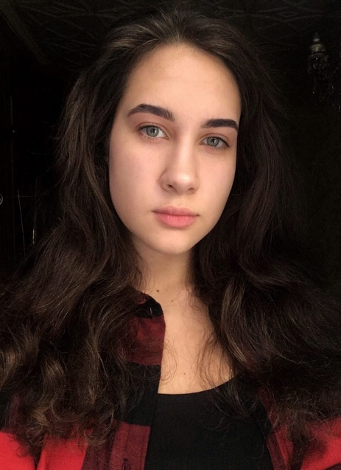
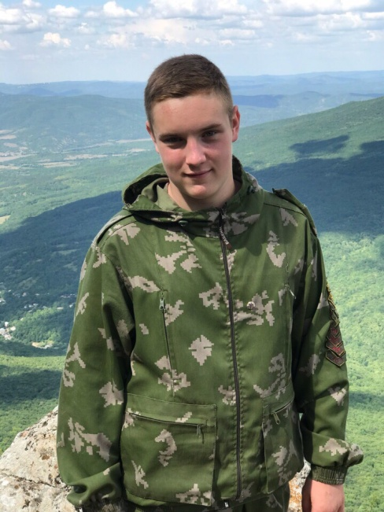
Наша команда «Бизнес-стиляги»
Умения и навыки:
Отличное владение компьютерными программами (Word, Excel, PowerPoint)
Хорошее ориентирование в программе 1C: Предприятие
Умение ставить цели и решать задачи
Есть опыт выступать на сцене, поэтому нет страха публики
Умения и навыки:
Отличное владение компьютерных программ (Word, Excel, PowerPoint)
Хорошее ориентирование в программе 1C: Предприятие
Умение брать на себя ответственность
Нацеленность на результат
Опыт ведения переговоров

Slide 3
Бизнес-идея секонд-хенд 90-60-х «местечко»
Основная проблема, которую решает наш бизнес:
Огромные затраты времени и денег на поиск
Методы генерирования бизнес-идеи:
методы синектики
мозгового штурма
фокальных объектов
метод «автобус, ванна, кровать».

Slide 4
Наша компания
Организационно-правовая форма:
Общество с ограниченной ответственностью «Местечко».
Учредители:
Грибов Александр Дмитриевич
Воскобоева Полина Сергеевна
доля в уставном капитале по 50%.
Уставный капитал: 20 тыс. руб.
Директор: Грибов Александр Дмитриевич.
Главный бухгалтер: Воскобоева Полина Сергеевна
Вид экономической деятельности с указанием кода ОКВЭД:
47.71 – Торговля розничная бывшими в употреблении товарами в магазинах
SMART цель: получение прибыли в размере 6 400 тыс. руб. за 2 года

Slide 5
Структура управления
Директор
Главный бухгалтер
Продавец-консультант
Продавец-консультант

Slide 6
Описание отрасли
Продать не удается 10-15%, их приходится отправлять в переработку.
Провальные для торговли секонд-хендом четыре месяца: декабрь-январь, июнь-июль.
Начиная с 2015 г. больше стали покупать элитной брендовой одежды,
Низкосортную стали покупать гораздо меньше.
На рынке появились крупные продавцы секонд-хенда, и это привело к снижению прибыли маленьких магазинов.
Все чаще одежда в магазине не сваливается в кучу, а стала вывешиваться.
В связи с ростом курса доллара, поставки одежды за рубежом дорожает.
Итог: учитывая все отраслевые изменения, нами принято решение, что закупать одежду будем у населения.

Slide 7
Чем торгуем
Одежда секонд-хенд в стиле «Ретро 60-90х годов»
Назначение и область применения:
«Переместиться в прошлое»
Найти свой уникальный стиль
Экологичный образ жизни
Сэкономить денежные средства покупателей.

Slide 8
Конкурентоспособность
Факторы привлекательности товара (услуги) | Секонд-хенд 60-90 х «Местечко» | Ключевые конкуренты
 |  | «Вернисаж» в Измайлово | Магазин-галерея винтажной одежды «Фрик Фрак»
1. Местоположение Близость к метро | Москва, Мытная ул., 52 700 м. | Измайловское ш., 73 Ж, Москва 850 м. | ул. Шаболовка, 25, корп. 1, Москва 1 км.
2. Средняя цена, руб. | 1750 | 2050 | 5050
3. Широта ассортимента, Количество групп | 21 | 150 | 30
4. Стиль | 60-90 х годов | 1910-2020 х годов | 40-90 х годов

Slide 9
Ключевые факторы успеха
Согласованность между членами команды.
Наличие плана.
Четкое распределение обязанностей между членами команды.
Готовность и желание получать новые профессиональные знания и навыки.

Slide 10
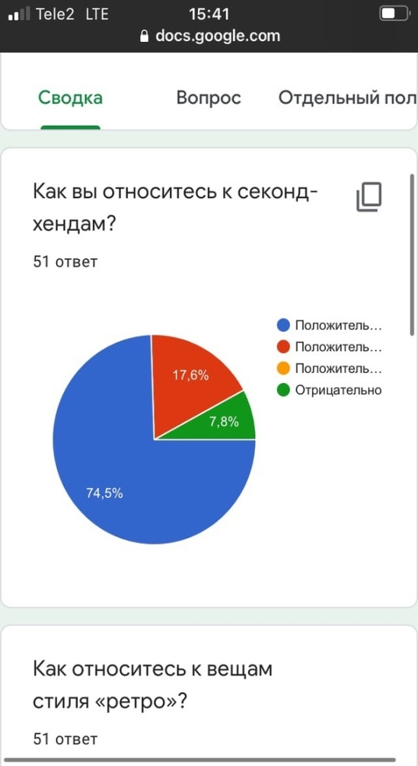
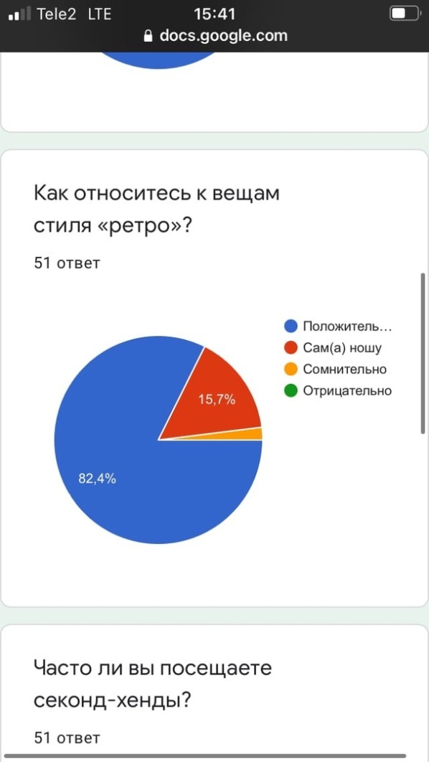
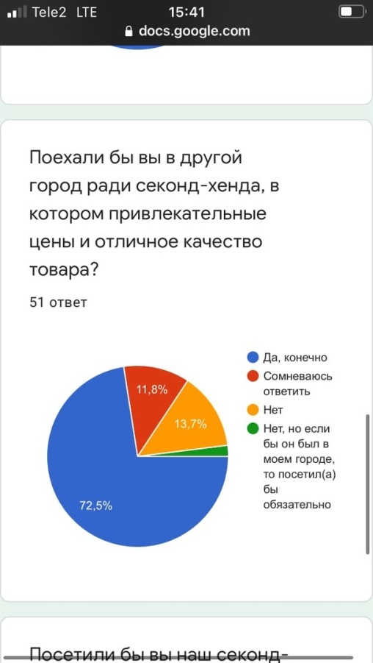
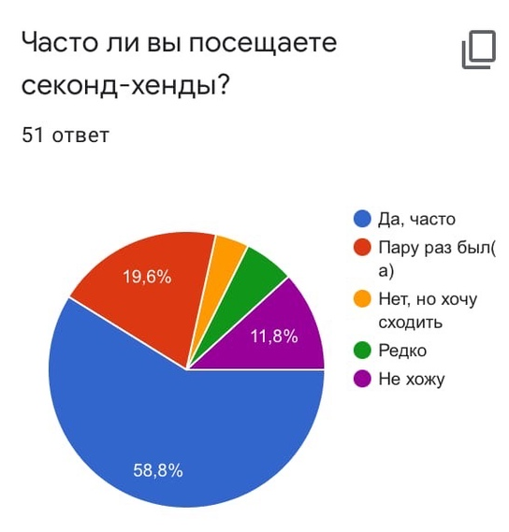
Жизнеспособность проекта

Slide 11
Риски
Проблемы с Интернетом
Высокая конкуренция
Брезгливость покупателей
Повышение размера аренды
Не квалифицированность персонала
Неактуальный ассортимент

Slide 12
Целевой рынок
Метод Ф. Шеррингтона
1. What — Что? | Б/у одежда в стиле «ретро»
2. Who — Кто? | Студенты, в возрасте 15-25 лет; коллекционеры, участники тематических вечеринок
3. Where — Где? | В секонд-хендах, в интернете, на рынках.
4. When — Когда? | Для учебы, для вечеринки, для пополнения коллекции.
5. Why — Зачем? | Когда хотят выделиться, сэкономить, пополнить коллекцию.
Ёмкость рынка
Емкость рынка | Чел. | Количество покупок | В тыс. руб.
Потенциальная | 887100 | 1774200 | 2040330
Фактическая | 17742 | 35484 | 40807
Достижимая | 5400 | 10800 | 12420

Slide 13
Бизнес-процессы
Бизнес-процессы
Основные процессы:
Управляющие процессы
Вспомогательные процессы
1. Закупка у населения
2. Подготовка одежды к продаже
3. Консультирование покупателей
4. Упаковка товара
5. Продажа товара
1. Стратегическое управление
2. Стратегическое планирование
3. Стратегический анализ
4. Стратегический контроль
1. Управление персоналом (кадровый учёт)
2. Управление финансами
3. IT обеспечение

Slide 14
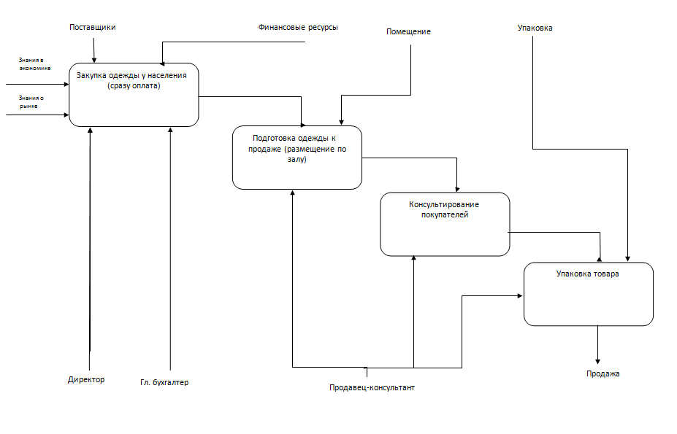
Схема основных бизнес-процессов

Slide 15
Диаграмма Ганта

Slide 16
Стоимость оборудования, инвентаря, расходных материалов
Название | Количество | Стоимость за 1 ед., руб. | Поставщик | Общая стоимость, руб.
Вешалка гардеробная ЗМИ "Радуга 1" | 15 | 1 099,00 | OZON | 16 485,00
Взрослые вешалки для одежды с крепким поворотным крючком, 15 штук | 20 | 424,00 | OZON | 8 480,00
Кабина для переодевания | 3 | 2 400,00 | Пульс цен | 7 200,00
Вывеска | 11 | 2 750,00 | Светогор | 30 250,00
Шторы | 5 | 1 254,00 | OZON | 6 270,00
Пакеты | 10000 | 2,30 ₽ | Мастер пак | 23 000,00
Зеркала | 5 | 1 855,00 | OZON | 9 275,00
Чековые ленты | 1 | 473,00 ₽ | Яндексмаркет | 473,00
Стол | 2 | 5 730,00 ₽ | OZON | 11 460,00
Денежный ящик | 1 | 1 890,00 ₽ | KKMka | 1 890,00
Плакаты | 5 | 250,00 ₽ | VINTAJJ | 1 250,00
Итого: |  |  |  | 116033

Slide 17
Затраты на персонал
Должность | Зарплата
Директор | 12 130
Гл. бухгалтер | 12 130
Продавец-консультант | 29 000
Продавец-консультант | 29 000
Итого: | 107 102
Постоянные и переменные затраты
Показатели | 2021 | 2022
Постоянные издержки: | 1248300 | 1664400
Аренда | 267300 | 356400
Зароботная плата | 963000 | 1284000
Прочие | 18000 | 24000
Переменные затраты: | 2430000 | 3240000
Итого: | 3678300 | 4904400

Slide 18
Варианты развития бизнеса
Варианты развития бизнеса |  | Результат
Позитивный | Подтверждён представленными расчетами | Прибыль в размере 6 400 000 руб. за 2 года
Негативный | При нулевых объемах продаж | Убытки
Антикризисный план:
Снижение цен на продукции.
Сокращение штата персонала.
Перепрофилирование деятельности.

Slide 19
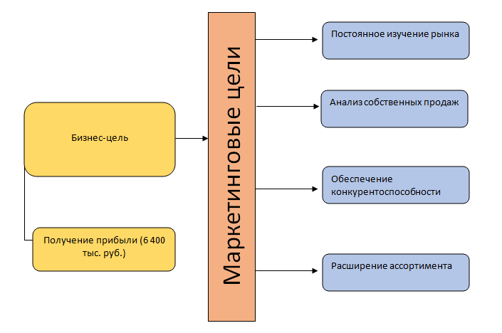
Маркетинговый план

Slide 20
PEST - анализ
Политические факторы | Экономические факторы
1. Изменены правила использования подвальных и цокольных помещений 2. Внесены изменения в МРОТ, он повысился до 12792 руб. (Федеральный закон от 29.12.2020 N 473-ФЗ) 3. Изменения в правилах пожарной безопасности, теперь допустимое количество человек в помещениях не более 1 человека на 1 кв. м. | 1. Снижение реальных располагаемых доходов населения в 3-ем квартале 2020 г. на 4,8% 2. Уровень безработицы: 6,1% 3. Уровень инфляции 4,91% 4. Средний доход в РФ 49426 руб.
Социально-культурные факторы | Технологические факторы
1. Естественный прирост -224566 2. Рост уровня популярности секонд-хендов среди молодёжи 3. Люди перестают бояться покупать ношенные вещи, так как они проходят дезинфекцию | 1. Возможность создания интернет-магазина 2. Возможность показа нашей рекламы на онлайн платформах
SWOT - анализ
Сильные стороны | Слабые стороны
1. Средняя цена ниже, чем у конкурентов 2. Близкое расположение к метро, по сравнению с конкурентами 3. Закупки товаров у населения, как в магазине, так и через интернет | 1. Низкий уровень известности 2. Ограниченное количество ассортиментных групп 3. Отсутствие опыта в бизнесе
Возможности | Угрозы
1. Возможность создания интернет - магазина (Выход на новые рынки) 2. Возможность использовать подвальное помещения для магазина 3. Снижение реальных располагаемых доходов населения в 3-ем квартале 2020 г. на 4,8% (Увеличение количества покупателей секонд-хенда) | 1. Внесены изменения в МРОТ, он повысился до 12792 руб. (Федеральный закон от 29.12.2020 N 473-ФЗ) (Увеличение затрат) 2. Изменения в правилах пожарной безопасности, теперь допустимое количество человек в помещениях не более 1 человека на 1 кв. м. (Ограничение количества покупателей)

Slide 21
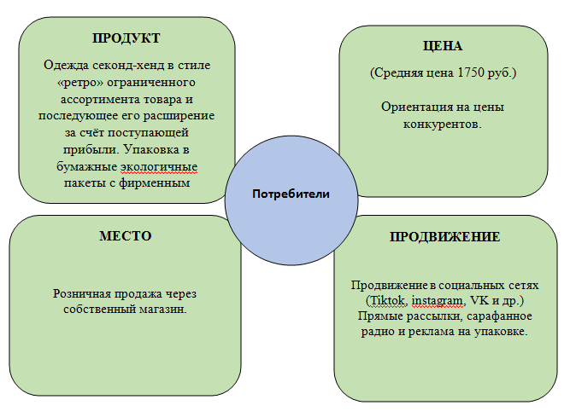
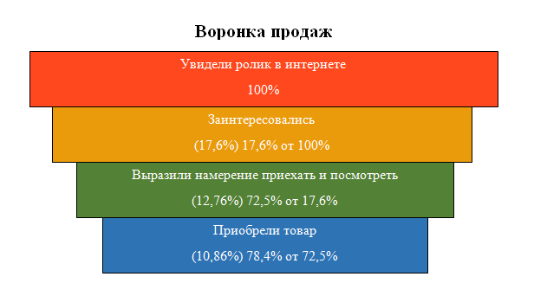
Модель 4p и Воронка продаж
Конкурентные преимущества
1. Средняя цена ниже, чем у конкурентов
2. Близкое расположение к метро, по сравнению с конкурентами
3. Закупки товаров у населения, как в магазине, так и через интернет

Slide 22
Устойчивое развитие бизнеса
2022-2023 год - старт проекта и его выход на рынок:
Открытие магазина.
Подбор сотрудников.
Закупка товара.
Первые продажи.
Активное продвижение магазина в социальных сетях.
Привлечение к сотрудничеству рекламодателей из сети интернет.
2023-2026 год – открытие новых магазинов
Дополнение штата сотрудников.
Расширение ассортимента.
Сотрудничество с зарубежными компаниями.
Открытие интернет-магазина
2026-2031 год – достижение устойчивого положения на рынке:
Тесное сотрудничество с крупными компаниями.
Выход на рынок соседних регионов.
Расчет безубыточности: 1248300 / 550= 2270 ед.
2270*1150 = 2610500 руб.
Класс отходов – V

Slide 23
Показатели эффективности
Необходимые инвестиции: 513 308 рублей.
Источники финансирования:
собственные средства - 20000
кредит в Сбербанке «Инвестиционный» - 500000 руб. на 18 мес., ставка 11%.
Финансовая эффективность проекта:
- простой срок окупаемости – 3 месяца
- чистый дисконтированный доход (NPV) – за 2 года 3726728 руб.

Slide 24
Контактные данные

